Slide 1

Jogo
Curso Integrado em Informática
STC – Sistemas Computacionais
Profa. Luciana Abiuzi
Renata Souza da Silva
Isabelle Neves Porto
Tiago Civatti Frausino
São Paulo, Novembro de 2015

Slide 2
Roteiro
Objetivo
Modo de jogar/ regras do jogo
Criação
Funções
Conclusão

Slide 3
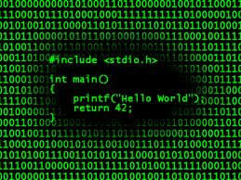
Objetivo
Criar um jogo utilizando o nosso conhecimento.

Slide 4
Roteiro
Objetivo
Modo de jogar/ regras do jogo
Criação
Funções
Conclusão

Slide 5
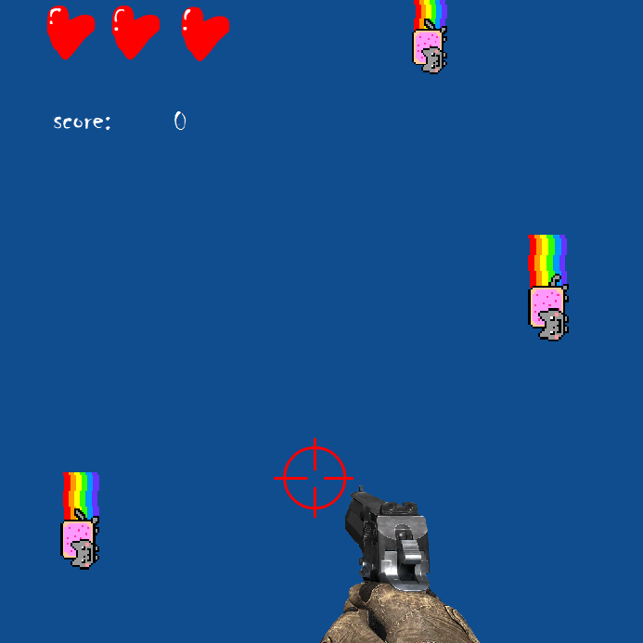
Modo de Jogar/ Regras de Jogo
Controles
Pontuação
Fim de jogo

Slide 6
Roteiro
Objetivo
Modo de jogar/ regras do jogo
Criação
Funções
Conclusão

Slide 7

Criação
Linguagem
Etapas

Slide 8
Roteiro
Objetivo
Modo de jogar/ regras do jogo
Criação
Funções
Conclusão

Slide 9


Funções
Gato
Sangue
Tiro
Frame
Vida
1UP

Slide 10
Roteiro
Objetivo
Modo de jogar/ regras do jogo
Criação
Funções
Conclusão

Slide 11
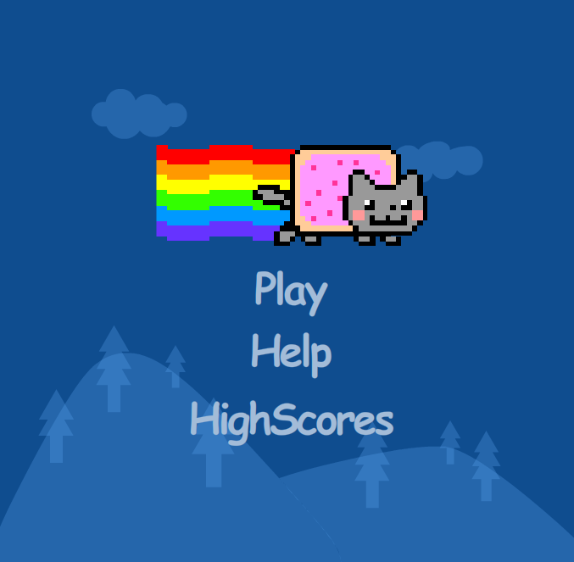
Conclusão

Slide 12
Fim

